Slide 1

偽装サークル
選択場面 ①
サークルの見学に誘われたとき、どうしましたか？
Ⓐ | 見に行ってみる
注意！ | 実態のわからないサークルに 勧誘されるかもしれません。
Ⓑ | 見に行かない
Good！ | 実態のわからないサークルの勧誘に 注意しましょう。

Slide 2
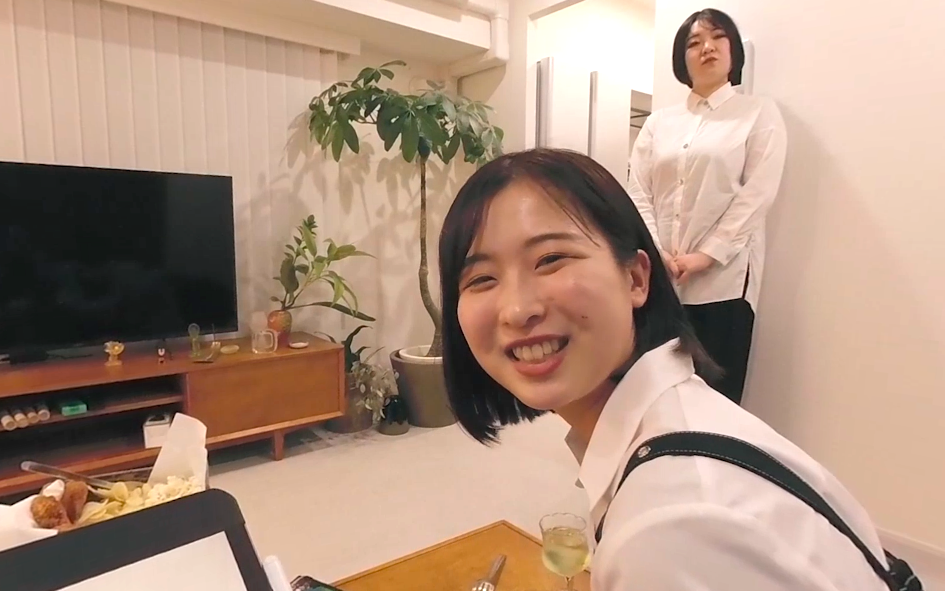
偽装サークル
選択場面 ②
セミナー合宿に誘われたとき、どうしましたか？
Ⓐ | 合宿に行ってみる
危険！ | 強引に誘われた合宿に参加すると トラブルに遭う可能性が高いです。
Ⓑ | お金がかかるから 行かない
注意！ | 手元にお金がないと言い訳すると 後払いや借金を勧められ断りづらくなります。
Ⓒ | 親に相談してみる
Good！ | 相談をすると冷静に判断することが 期待できます。

Slide 3
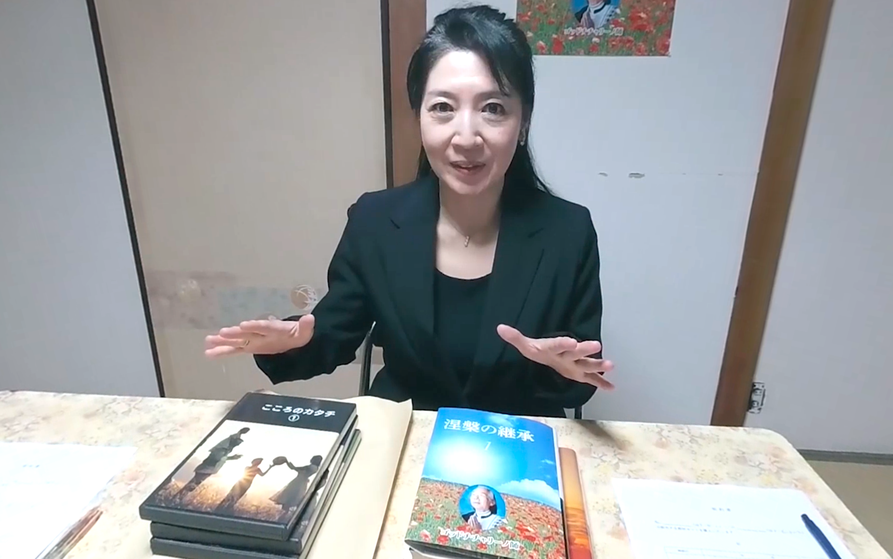
偽装サークル
選択場面 ③
教材の購入を迫られたとき、どうしましたか？
Ⓐ | サインして購入する
危険！ | 本当にその教材は必要なものですか。 強引に契約をさせられていませんか。
Ⓑ | どんな教材か聞く
注意！ | 確認することは良いですが、 相手に押し切られる可能性があります。
Ⓒ | 親に相談して決める
Good！ | 契約をその場で決める必要はありません。 相談をして、落ち着いて冷静に判断しましょう。

Slide 4
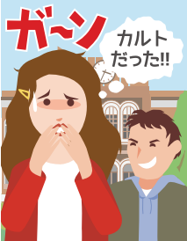
偽装サークル
アドバイス
➊ | サークルやボランティアを装ったカルト的団体の勧誘に注意
カルト的団体は、サークル活動や勉強会などと偽って勧誘をすることがあり、アンケートで個人情報を聞きだしたり、合宿などの閉鎖的な環境で物品の購入や寄附を募る等、周囲の人との相談を遮断することがあります。
➋ | 入団するとマインドコントロールされ、脱会が困難
カルト的団体は、勧誘した人に対して、団体の価値観に沿った考え方をするように誘導し、肉体的・精神的・金銭的な献身を強いる特徴があります。そのため、友人や家族との関係が壊れてしまうこともあります。
➌ | 少しでもおかしいと思ったら、家族や消費生活センター（消費者ホットライン188）に相談
カルト的団体の価値観を信じ込むあまり、多額の寄付をしてしまったり、身の周りの人の信用を失ってしまうこともあります。カルト的団体の勧誘を受けたり、家族や周囲の人の異変に気づいたら、消費生活センター等に早めに相談をしましょう。

